Slide 1
La qualità dei Comuni nel Sistan
Un focus sulle caratteristiche dei comuni, associati e non, alla luce del Codice Italiano per la Qualità delle Statistiche Ufficiali
Tebala Domenico – Istat

Slide 2
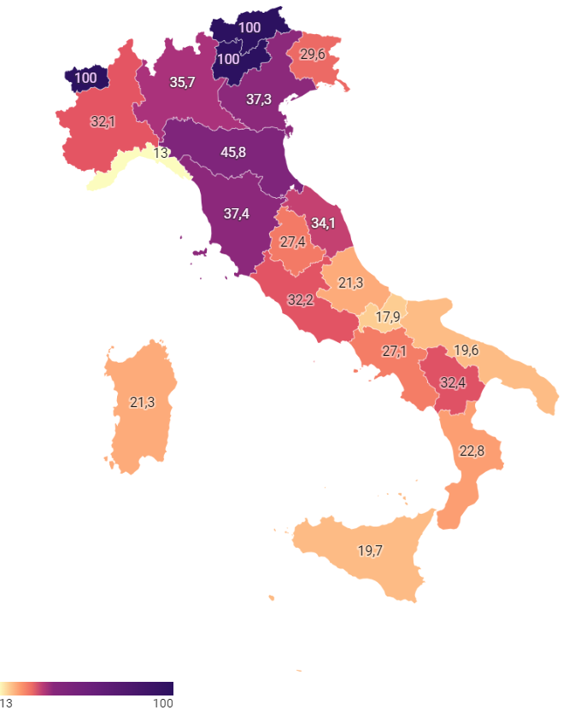
Principio 1 - indipendenza professionale Principio 2 - mandato per la rilevazione di dati e l’accesso ai dati
% Diffusione lavori statistici – Anno 2023
Italia 27,1%

Slide 3
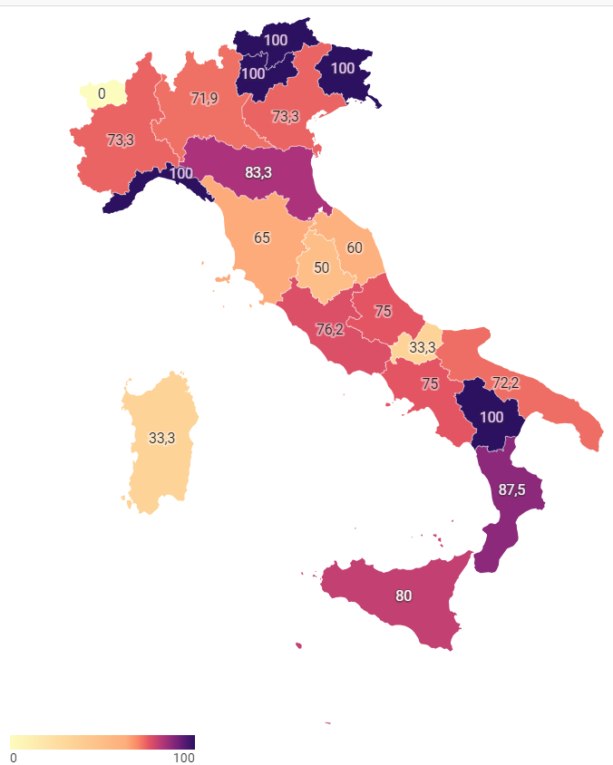
Principio 3 – adeguatezza delle risorse Principio 4 – impegno a favore della qualità Principio 5 – riservatezza statistica e protezione dati personali
% Conoscenza metodi e strumenti qualità – Anno 2023
Italia 72,6%

Slide 4
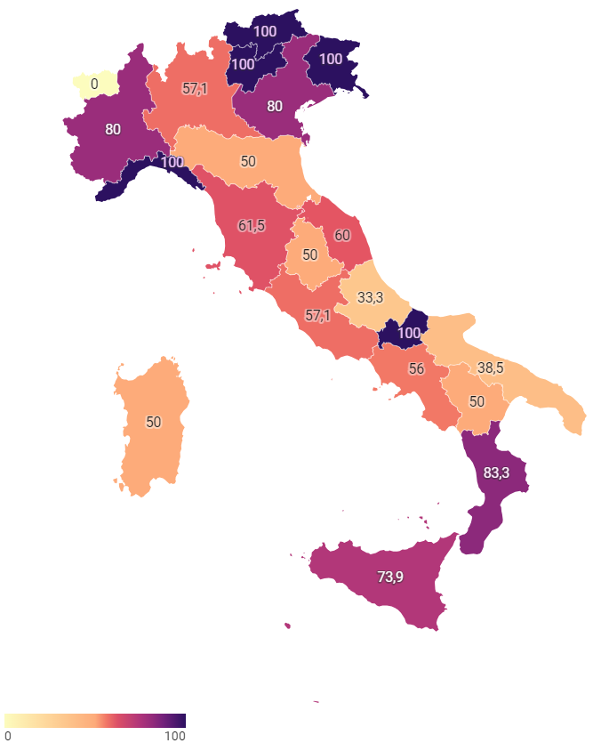
Principio 6 – imparzialità e obiettività Principio 7 – solida metodologia Principio 9 – onere non eccessivo sui rispondenti
Principio 11 – accuratezza e attendibilità
% Applicazioni metodi Istat – Anno 2023
Italia 61,8%

Slide 5
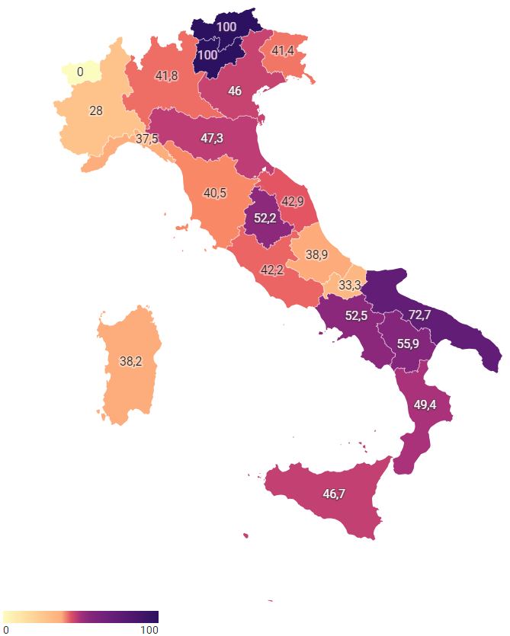
Principio 15 - accessibilità e chiarezza
% Dati open – Anno 2023
Italia 44,8%

